Slide 1

RETO DE CAPTACIÓN
Imanol Lama Unai Pinilla Juan Mari Diaz

Slide 2

Descripción del proyecto
Objetivo: Implementar una arquitectura de captación de datos usando Docker Compose.
Qué hacemos:
  Generar datos sintéticos
  Publicarlos en JSON
  Enviarlos con MQTT
  Recogerlos
  Almacenarlos en PostgreSQL

Slide 3
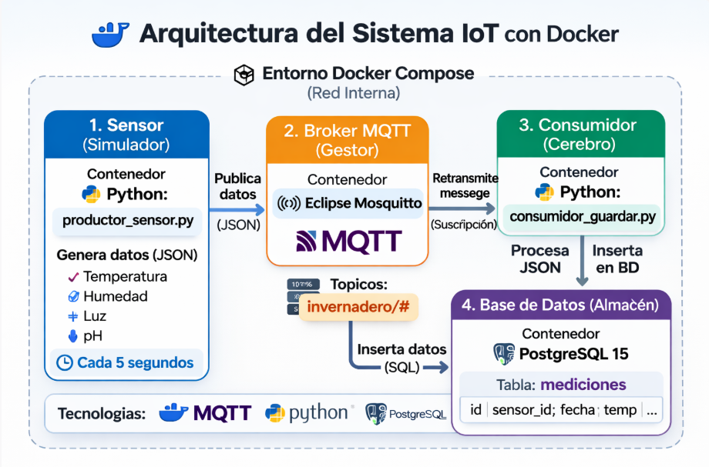
Arquitectura del proyecto
Notes:
Hemos diseñado un sistema dividido en 4 contenedores: un Sensor, un Broker MQTT, un Consumidor y una Base de Datos.

Slide 4
CARACTERIZACIÓN DEL DATO
Tipo de dato:
Semiestructurado
Formato de transporte:
JSON
Frecuencia de envío:
Cada 5 segundos
Campos enviados:
sensor_id, timestamp, temperatura, humedad, luminosidad, ph

Slide 5

Base de datos
PostgreSQL 15
Tipo: Base de datos relacional
Tabla principal: mediciones
Campos almacenados:
id (PK)
sensor_id
Timestamp
Temperatura
Humedad
Luminosidad
ph

Slide 6


protocolo
MQTT
Tipo: Protocolo ligero de mensajería
Modelo: Publish / Subscribe
Rol en el sistema:
El sensor publica datos en un topic
El broker distribuye los mensajes
El consumidor se suscribe y procesa
Topic utilizado:
invernadero/#
Frecuencia:
Cada 5 segundos
Broker:

Slide 7
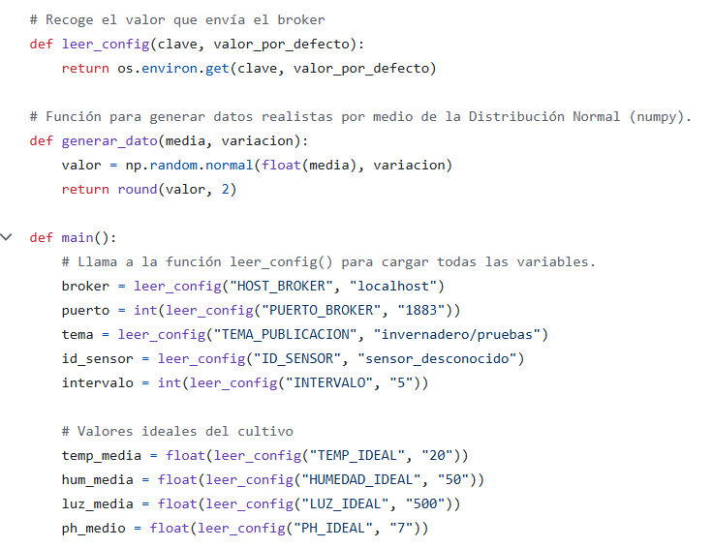
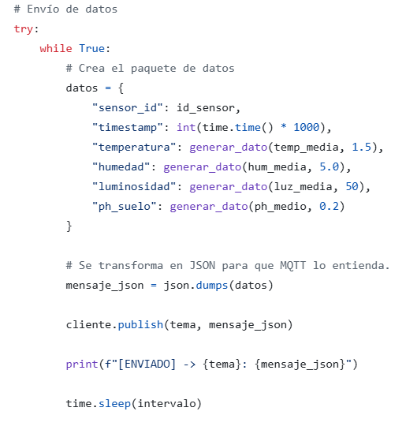
Productor (Sensor)
Notes:
Aquí se puede observar como se generan los datos del sensor por medio de la librería numpy para mediante la media, sacar valores más realistas. Además, dichos valores se recogen en un json y son enviados o publicados por medio del .publish, junto con su topic.

Slide 8
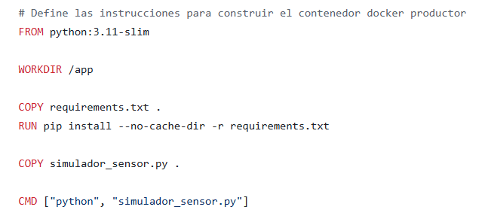
dOCKERFILE

Slide 9

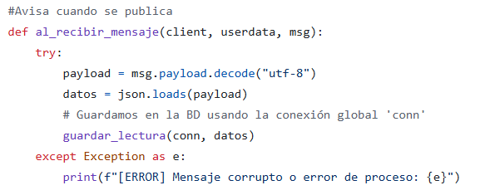
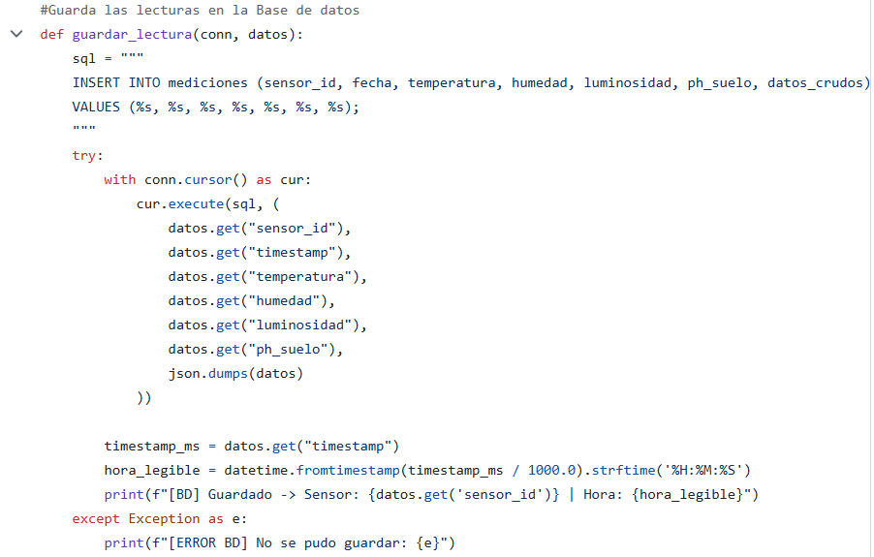
CEREBRO
(CONSUMIDOR)
Notes:
Se observa como la función al_recibir_mensaje, recibe los datos del bróker MQTT, los vuelve un diccionario de datos y mediante el guardar_lectura los almacena en la base de datos Postgre.

Slide 10
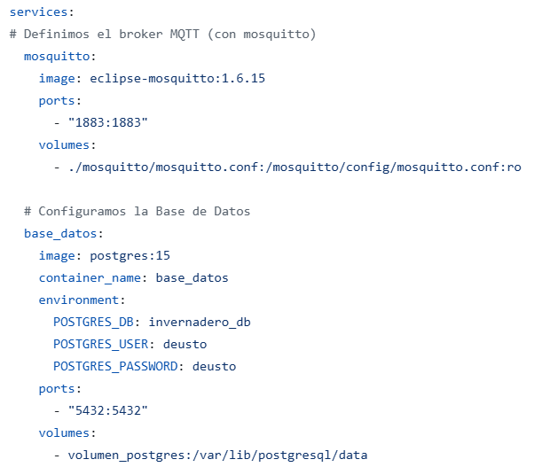
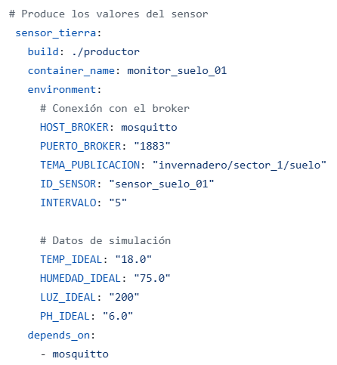
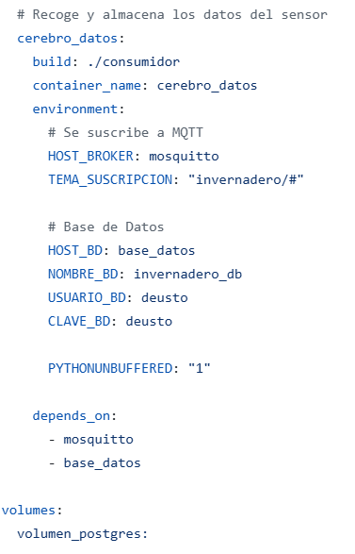
Docker compose
Notes:
Docker nos permite levantar todo el entorno con un solo comando, asegurando que el broker y la base de datos estén listos antes de que los scripts de Python empiecen a trabajar.
Dicha base de datos usa un volumen persistente para que los datos del sensor no se borren si el contenedor se detiene.
Construimos el sensor_tierra con la lógica de nuestra carpeta productor.
El cerebro_datos es el consumidor que procesa la información, le definimos su host, el topic al que se suscribe, y recibe las credenciales para conectarse tanto al Broker como a la Base de Datos.

Slide 11
DECISIONES
¿Por qué MQTT?
Protocolo ligero
Modelo publicador/suscriptor
Estándar IoT
¿Por qué Docker Compose?
Reproducible y portable
Entorno aislado
Fácil despliegue
¿Por qué PostgreSQL?
Datos estructurados
Integridad
Consultas SQL

Slide 12
demo

